Slide 1
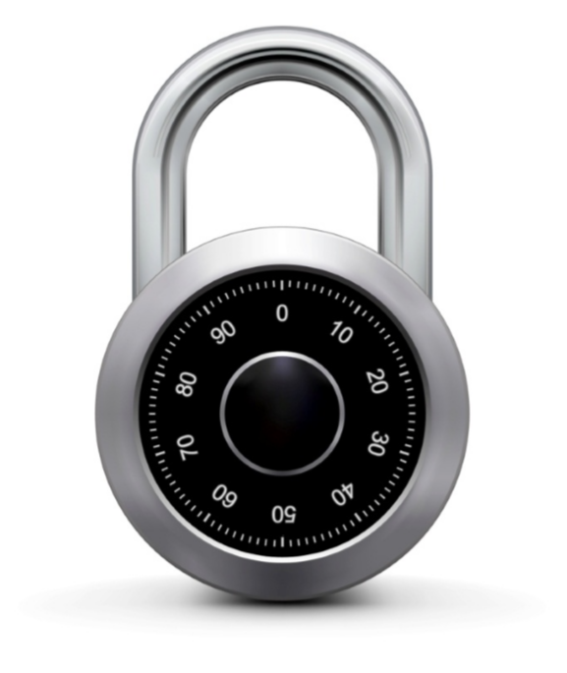
CBC-MAC and NMAC
Message integrity ——S.P.O.C.

Slide 2

MACs and PRFs
复习：安全的PRF → 安全的MAC，当然还需要|Y|空间足够大
S(k,m) → F(k,m)
待解决的问题：
当我们有一个安全的PRF用来做短消息的认证（比如AES128位）
如何让利用它构造一个MAC来安全地对长消息认证？

Slide 3
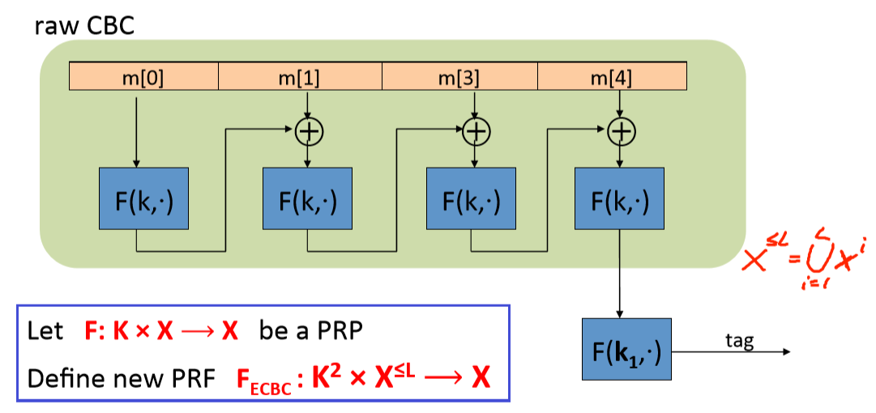
构造1：CBC-MAC,aka ECBC
支票常用

Slide 4
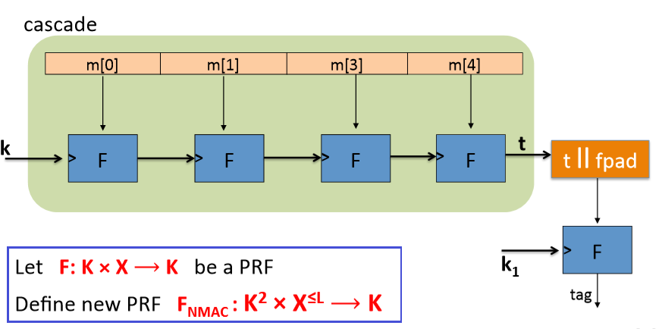
构造2：NMAC
级联
网络中常用
Fixed pad位数补全

Slide 5

NMAC只有级联不安全——扩展攻击
级联
Cascade(k,m)→cascade(k,m||w)
m[5]
ag
F
tag’

Slide 6
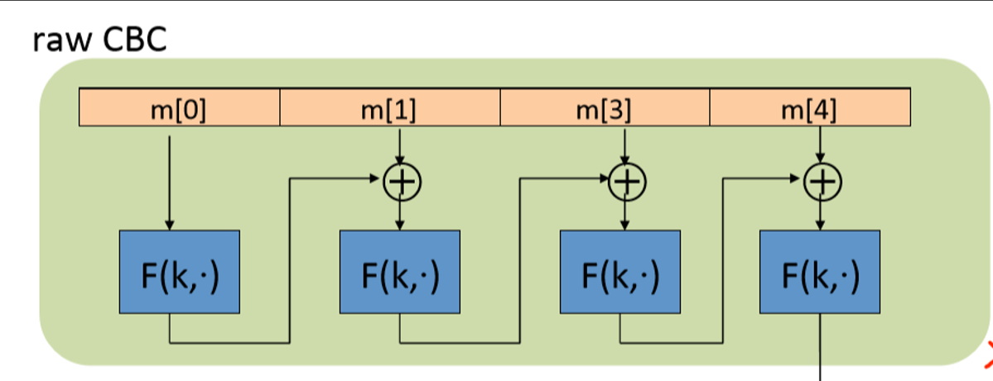

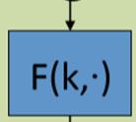
原始CBC也不安全——选择消息攻击
tag异或m
Tag’
tag

Slide 7
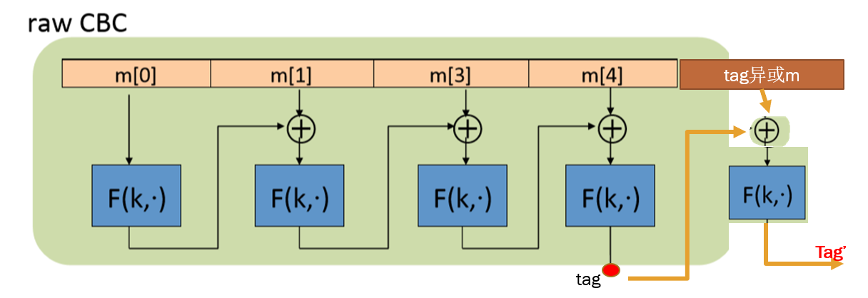
利用tag做两个块消息的MAC伪造（m,t异或m）
没有最后的加密，CBC-MAC也不安全

Slide 8
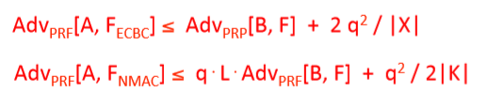



ECBC和NMAC的安全定理
这个定理对任意消息长度L有效，
对于每个PRF对手A，都有一个对手B，使得：
想要CBC-MAC安全，只需：
想要NMAC安全，只需：

Slide 9
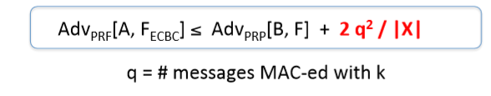
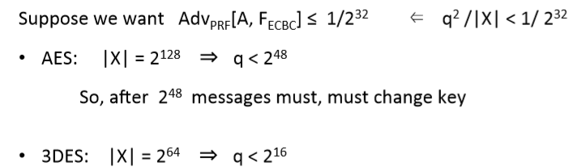
一个针对定理上界的攻击
可忽略

Slide 10


一个实际的攻击
在签名了
MAC变得不安全了。因为一但碰撞，就可以进行扩展攻击。
一个针对PRF的攻击：对ECBC和NMAC都有效，假设底层函数是类似AES的分组密码，我们将其记为F：
存在如下攻击

Slide 11

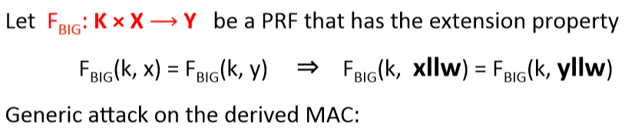
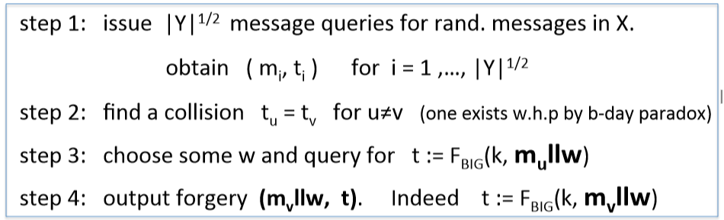
生日悖论对MAC的影响
对于AES就是2^64
生日悖论，碰撞。
找到碰撞，就能进行扩展攻击。

Slide 12
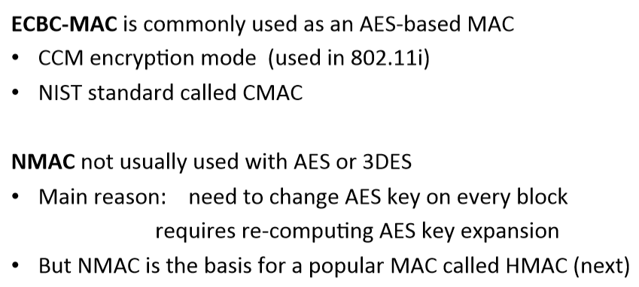

ECBC与NMAC进行对比
密钥快速变化，AES密钥扩展要重新计算

Slide 13
MAC Padding
Message integrity ——S.P.O.C.

Slide 14
构造1：CBC-MAC,aka ECBC

Slide 15
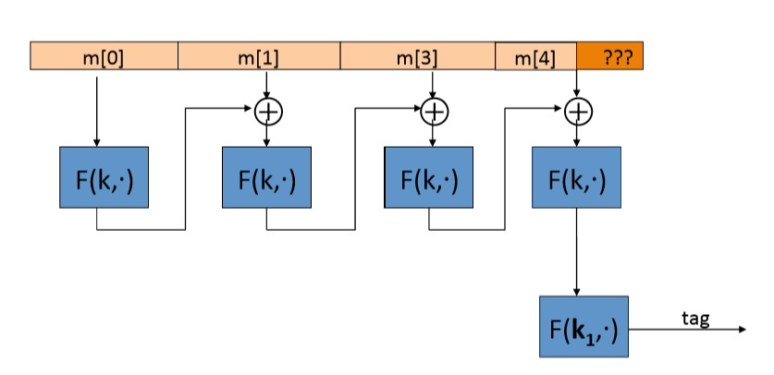
当消息长度不是块长度的整数倍时？

Slide 16
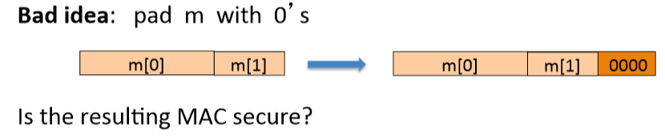
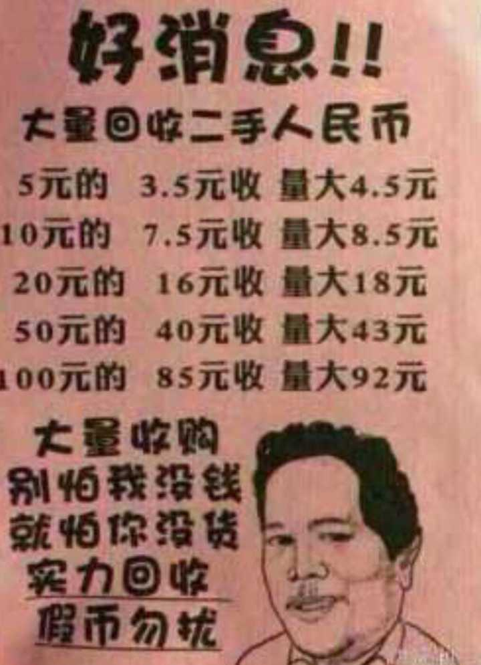
CBC MAC padding误区
m1
补齐
碰撞
1 | 0 | 0 | 0
不安全！很容易找到碰撞，
pad(m) = pad(m||0)
//Given tag on msg m attacker obtains tag on m||01
0
1 | 0 | 0 | 0
m2
补齐
支票上，1块钱和10块钱都有效

Slide 17

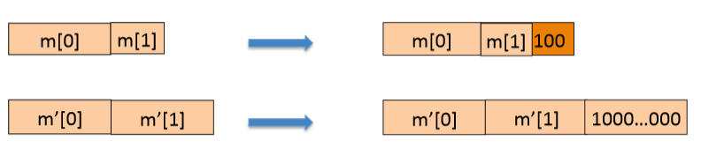
CBC MAC padding
为了安全，padding必须是可还原的！(信息与补齐对应，不同信息有不同补齐)
ISO：补10000…000 ，只需从右到左扫描到1，去除途径的0以及包括遇到的第一个1即可逆。
但还需刚好块长度整数倍的信息，后面补一个“假块”(1000…00),否则还原出错。

Slide 18
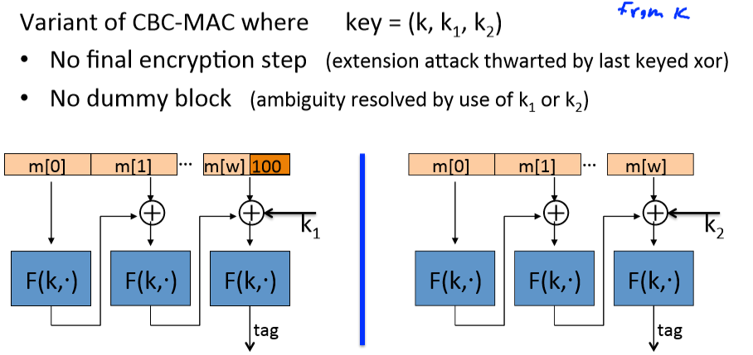
CMAC (NIST standard)
CBC
补齐用
k1 k2由PRG和K生成

Slide 19
谢谢

